Slide 1
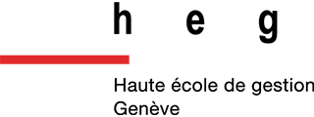
Management
Chrystel Dayer
Haute Ecole de Gestion
08.10.2021

Slide 2
Innovation managériale
«Le développement des technologies d’information et de communication progresse et influence le développement de tous les autres secteurs de l’économie. Dans un horizon proche, on peut envisager qu’il y aura plus de technologies émergentes au travail qui vont transformer les fonctions principales de l’entreprise et de la gestion.»
Notes:
Innovations managériales Gilles Rouet et Thierry Côme, 2015, p. 15.
Exemple le télétravail – gestion d’équipe à distance...
Les entreprises doivent se préparer non seulement aux nouvelles technologies émergentes et omniprésentes à venir, mais doivent aussi répondre aux nombreux défis que ces technologies apportent. Les nouvelles technologies vont transformer non seulement la façon dont les produits seront conçus et fabriqués, mais auront aussi une incidence sur les attentes des clients, l’émergence des services et l’évolution des emplois. P.25
Le développement des technologies omniprésentes mènera à des services plus automatisés. Pour améliorer l’expérience du client, les entreprises vont transformer leurs mécanismes de création de valeur ajoutée. Les nouvelles technologies émergentes comme la réalité augmentée et l’Internet des objets vont bientôt permettre aux entreprises de fournir beaucoup plus d’informations et de services en fonction du contexte. P27
…de nouveaux métiers vont bientôt émerger, nécessitant de nouveaux types de qualification et d’expertise. Dans le contexte de l’évolution des modèles de production et de services automatisés, nous pouvons espérer une évolution vers de nouveaux métiers créatifs et artistiques..p28

Slide 3
Innovation managériale
Tout devient «CO»; co-création, co-direction, co-construction…
Remise en cause du modèle commande/contrôle car n’est pas assez participatif, ni agile.
Fayol: 5 objectifs du management: prévoir, organiser, commander, coordonner, contrôler
=) commande/contrôle.
Notes:
La coopération ne se fait plus uniquement par la répartition des activités (organigrammes) et la formalisation des fonctionnements (processus), mais
aussi, et de plus en plus, par l’engagement et les postures participatives des personnes.
L’innovation managériale, David Autissier, Kevin Johnson, Jean-Michel Moutot, Eyrolles.
L’innovation managériale peut prendre diﬀérentes formes que tels que le co-développement, le co-design, les réseaux apprenants, le design thinking, les ateliers participatifs, etc.
Henri Fayol déﬁnit le management au travers des cinq objectifs suivants:
• prévoir
• organiser
• commander
• coordonner
• contrôler.
Cette définition s’inscrit dans le modèle «contrôle/commande». Le manager est celui qui décrit ce qui doit être fait, puis s’assure de sa réalisation à travers diﬀérents dispositifs de contrôle. Le management est envisagé comme une démarche contractuelle et le manager comme une tour de contrôle.

Slide 4
Innovation managériale
Modèle commande / contrôle
Le manager est celui qui décrit ce qui doit être fait, puis s’assure de la réalisation à travers différents dispositifs de contrôle.
4 principes tayloriens:
Principe de prévisibilité: Le passé explique le présent et détermine l’avenir.
Le principe de causalité simple de la motivation: le salarié est motivé si l’entreprise lui permet de satisfaire ses besoins (modèle de Maslow).
Notes:
Le management est l’acte par lequel un responsable coordonne des actions individuelles dans un contexte de production contraint et finalisé. Il s’agit de mettre en place des actions de coopération entre les différentes personnes avec un objectif de production, de performance, d’innovation et de bien-être. Cela se matérialise par des outils (procédures, budget, tableaux de bord) mais aussi par des échanges individuels et collectifs (réunions, entretiens, séminaires) et des relations hiérarchiques.
Le manager est celui qui décrit ce qui doit être fait, puis s’assure de la réalisation à travers différents dispositifs de contrôle

Slide 5
Innovation managériale
Le principe de hiérarchisation des circuits d’information: le manager est celui qui transmet l’information à ses collaborateurs.
Le principe de cycles économiques lents: les cycles de la production et les cycles du changement ont vu leur durée se réduire considérablement pour répondre à la demande des clients et maintenir des avantages concurrentiels
Notes:
«Le manager d’aujourd’hui n’est plus seulement une tour de contrôle, mais un véritable hub(noyau) de connexions entre des personnes et des contextes, permettant la production, le pilotage et l’innovation, tout en veillant au bien-être des individus. Le rôle initial de « simple » contrôleur s’est complexifié de telle manière que le management est constitué de plusieurs facettes sur les plans à la fois opérationnel, économique et humain»
La boite à outils de l’innovation managériale, p.22, David Autissier, Jean-Marie Peretti, Emily Métais-Wiersch, Dunod, 2019.

Slide 6
Innovation managériale
La notion apparaît en 2016
Méthodes plus collaboratives, plus innovantes
Sociologie participative avec des enjeux d’innovation
9 techniques
Notes:
«L’innovation managériale vise à créer de nouvelles modalités de coopération entre les personnes pour la réalisation des finalités de manière efficace et efficiente en tenant compte des évolutions sociétales.» La boite à outils de l’innovation managériale, p.50, David Autissier, Jean-Marie Peretti, Emily Métais-Wiersch, Dunod, 2019.

Slide 7
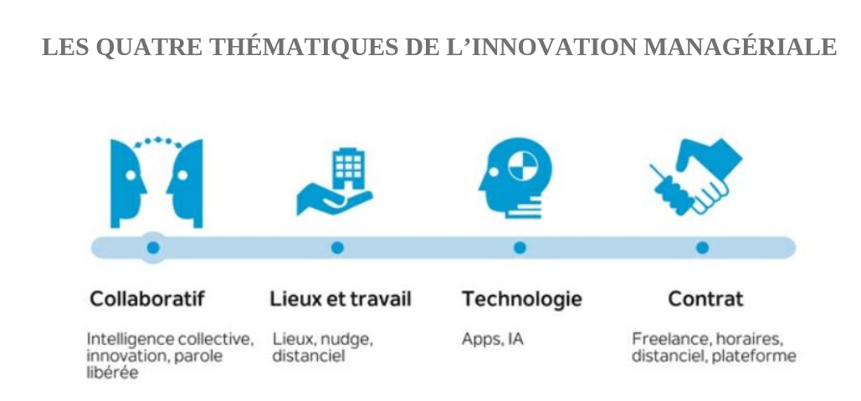
Notes:
La boite à outils de l’innovation managériale, p.49, David Autissier, Jean-Marie Peretti, Emily Métais-Wiersch, Dunod, 2019.
1. Les pratiques collaboratives : Aujourd’hui la notion d’innovation managériale est très souvent associée à un ensemble de techniques qui visent à développer le
mode collaboratif au sein d’une équipe. Cela peut se faire par la diffusion d’une technique et/ou par la mise en place d’organisations dites libérantes.
2. Les lieux et l’organisation du travail : De nombreuses entreprises ont engagé des réflexions et des projets sur les espaces de travail (développement des open spaces et
du flex office) et de manière concomitante sur l’organisation du travail avec des sujets sur le travail distanciel.
3. La technologie : Le digital, l’intelligence artificielle et les sciences cognitives via des outils d’analyse (eyes tracking, face reading, etc.) sont des facteurs de transformation des pratiques managériales. À titre d’exemple, des entreprises développent des programmes du type « manager avec son smartphone ».
4. Le contrat de travail : Les modes de travail et les évolutions sociologiques tels les travailleurs indépendants interrogent les organisations sur l’évolution du contrat
de travail traditionnel avec un double enjeu d’agilité et de sécurité.

Slide 8
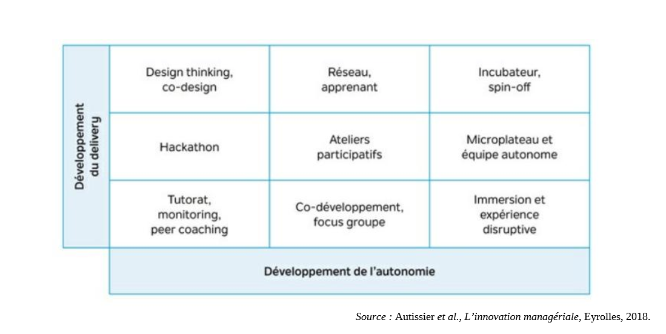
Notes:
Étapes
1. Le design thinking est un processus d’innovation basé sur l’observation des usages et le prototypage.
2. Un réseau apprenant est un dispositif d’échanges a-hiérarchiques visant à libérer la parole.
3. Incubateur et spin-off : La spin-off, « essaimage » en français, consiste à créer une filiale et à proposer à des salariés d’y participer dans une logique entrepreneuriale et capitalistique. L’incubateur est une structure d’accueil pour de start-up.
4. Le co-design est une méthode qui propose un processus d’innovation en associant toutes les parties prenantes et plus particulièrement le client final.
5. Un atelier participatif est un moment d’échange entre personnes avec une animation structurée par un script qui alterne des temps de production individuelle, en groupe et collective.
6. La notion de micro-plateau : Il s’agit d’avoir des petits groupes de personnes qui s’autogèrent dans le cadre de leurs activités de production sans hiérarchie et processus de contrôle.
7. Peer coaching ou le « coaching croisé » : Deux personnes échangent entre elles sur des situations de travail qu’elles vivent.
8. Le co-développement est un groupe d’échange de pratiques avec un jeu de rôle (client et consultant)
9. Focus groupe : Cette pratique est issue des travaux de Lewin. La technique consiste à ce que des personnes se retrouvent en groupes pour échanger entre elles
(avec ou sans animateur) sur leurs pratiques
Deux axes
La notion de delivery, définie comme la capacité à produire et à répondre à la demande du client, constitue une capacité clé dans les organisations aujourd’hui. L’autonomie laissée aux personnes est non seulement une demande sociétale, mais aussi un facteur d’intelligence collective propice à l’innovation.
La boite à outils de l’innovation managériale, p.54, David Autissier, Jean-Marie Peretti, Emily Métais-Wiersch, Dunod, 2019.

Slide 9
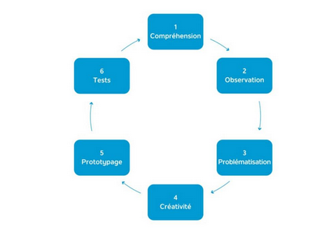
Notes:
L’idée centrale du design thinking est de construire très rapidement des prototypes (designer) esthétiques et pédagogiques pour les mettre en test auprès des utilisateurs. Ces prototypes sont le résultat d’observations très fines des usages des utilisateurs et de la problématisation de ces derniers.
Étapes
1. La première étape du design thinking « understand/compréhension » vise à définir sur un sujet donné les usages, les questionnements autour de ces usages et les
modalités d’observation de ces mêmes usages.
2. La deuxième étape réside dans l’observation des usages en question. Si vous travaillez sur la mobilité des personnes en zone urbaine, vous regarderez alors
quelles sont ces personnes et comment elles utilisent les différents modes de transport (vélo, moto, voiture, transport en commun, etc.) de manière à comprendre
les différents usages existants mais aussi les nouveaux usages.
3. La troisième étape est la réappropriation des observations. Les matériaux que constituent les observations sont classés, organisés et triés de telle manière que des
idées fortes émergent et puissent ensuite être traduites en prototypes.
4. La quatrième étape est celle de la créativité. En mobilisant des techniques de créativité, et en fonction des idées clés de l’observation, il s’agit de proposer celles
qui seront classées selon de leur attractivité et de leur faisabilité.
5. La cinquième étape est celle du prototypage. Les principales idées issues des séances de créativité sont immédiatement traduites en prototypes afin de tester les
fonctionnalités et se représenter l’innovation pour mieux la comprendre et l’envisager de manière concrète et opérationnelle. Cette étape est cruciale dans un
dispositif de design thinking.
6. La sixième étape est celle du test. Le prototype est soumis aux tests des utilisateurs afin de vérifier si le bien ou service conçu s’inscrit dans les usages et apporte un plus par rapport à ces derniers.

Slide 10
Overview of the Design Thinking process
DIVERGENT THINKING
CONVERGENT THINKING
DIVERGENT THINKING
CONVERGENT THINKING
D
…
DISCOVERY
DEFINITION
IDEATION
PROTOTYPING
What do we want to help our users with?
What are our users experiencing and feeling?
What do they need to solve the most urgently/ importantly?
How can we solve their most pressing issues?
Did we come up with the right solutions for them?
Alexandra Karacsonyi, International Business Management

Slide 11
What is a “challenge” in Design Thinking?
A “challenge” in Design Thinking is:
An open-ended question…
…stating an issue («challenge»)…
…for a specific key user (a human being!)…
…to do something specific.
«How might we help USER X do Y?»
For instance:
How might we help our clients learn faster how to use our product?
How might we help our sales reps close more deals?
How might we help our employees collaborate better together?
Alexandra Karacsonyi, International Business Management

Slide 12
We leverage 3 key tools
1
2
3
USER JOURNEY
OBSERVATIONS
INTERVIEWS
Alexandra Karacsonyi, International Business Management

Slide 13




Tool #1: Key User Journey
OUR KEY USER…
DOES…
ACTION 1
ACTION 2
ACTION 3
…
ACTION Z
…
…
…
…
…
…
…
…
EXPERIENCES PAIN POINTS
RESULTING IN
KEY USER MOOD…
…
Alexandra Karacsonyi, International Business Management

Slide 14
Key User Journey Checklist
Visually draw one journey per type of key user
Start by listing the key user’s detailed actions to reach his/her goal
Use active verbs for each action
Your key user is always the grammatical subject of the verb
Do take the influence of other stakeholders into account
At each action, list all the potential pain points (hypotheses)
Make an hypothesis regarding the key user’s mood
WHY DO YOU NEED TO DRAW A USER JOURNEY?
Because you want to understand your key user’s experience as a whole, not only the portion of it that is directly of interest to your company/project.
Alexandra Karacsonyi, International Business Management

Slide 15
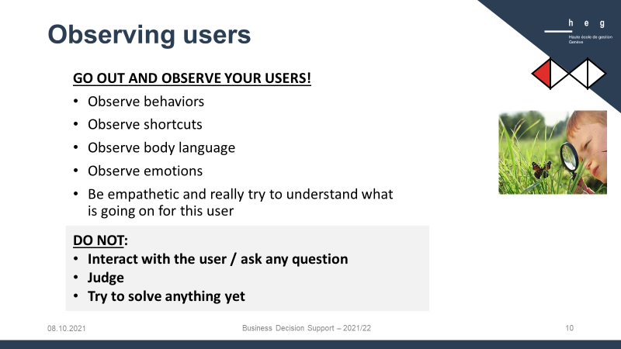

Slide 16
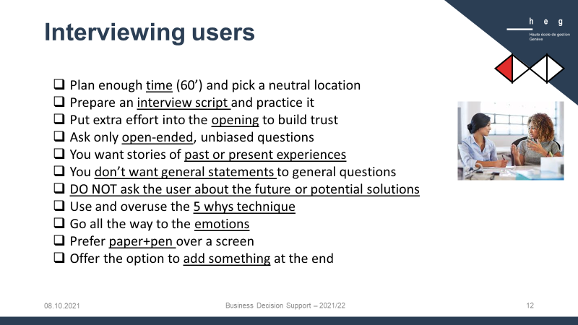

Slide 17
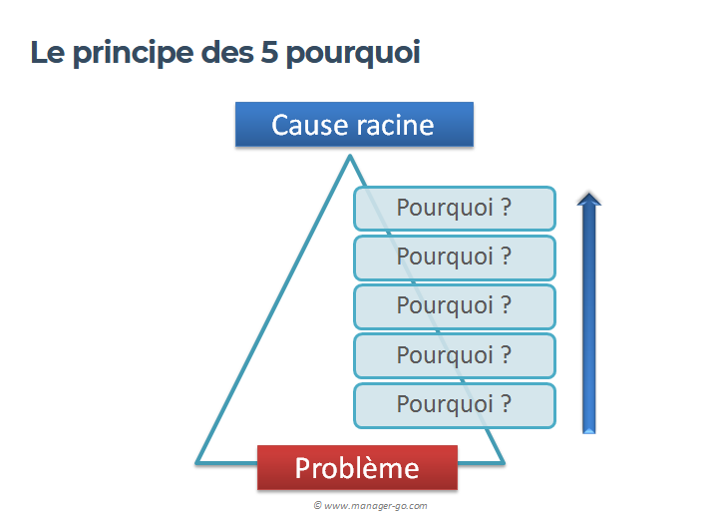

Slide 18
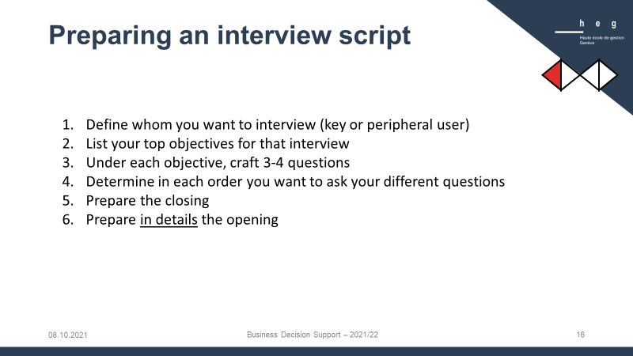

Slide 19
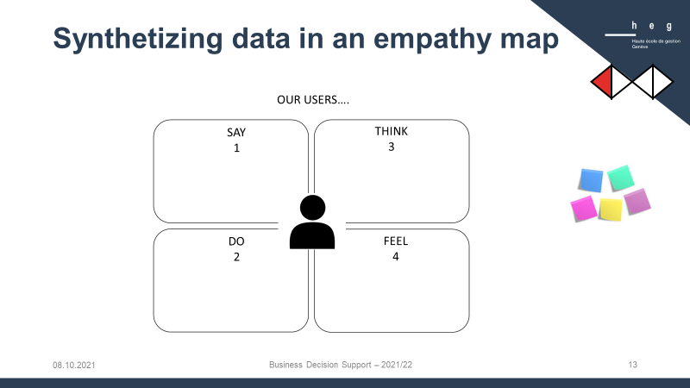

Slide 20
Let’s start moving towards Definition
CONVERGENT THINKING
D
DISCOVERY
DEFINITION
IDEATION
PROTOTYPING
What do they need to solve the most urgently/ importantly?
Alexandra Karacsonyi, International Business Management

Slide 21
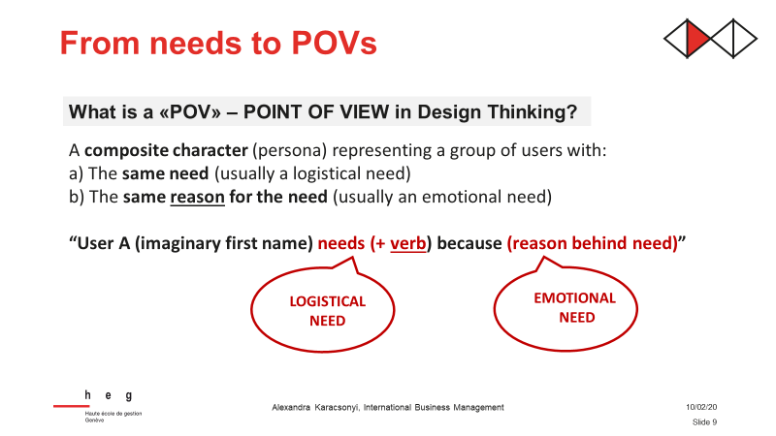

Slide 22
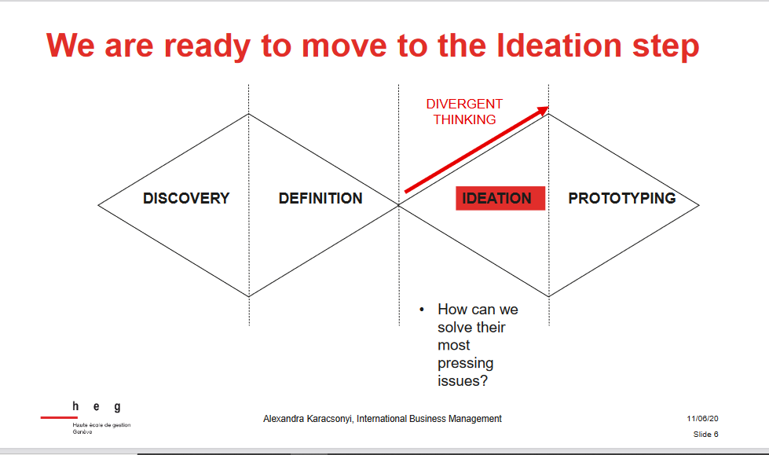

Slide 23
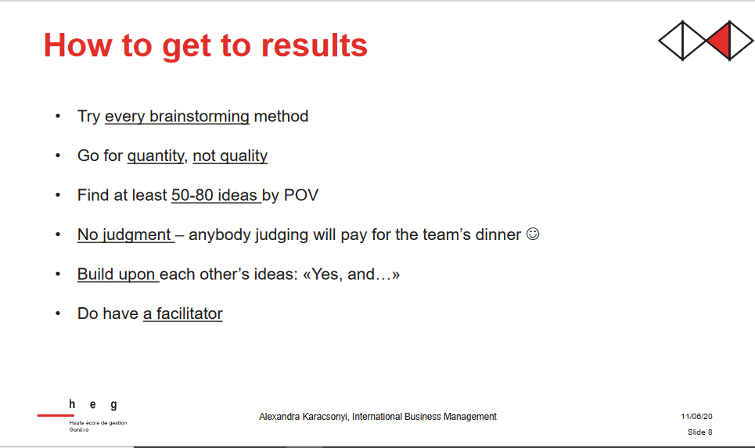

Slide 24
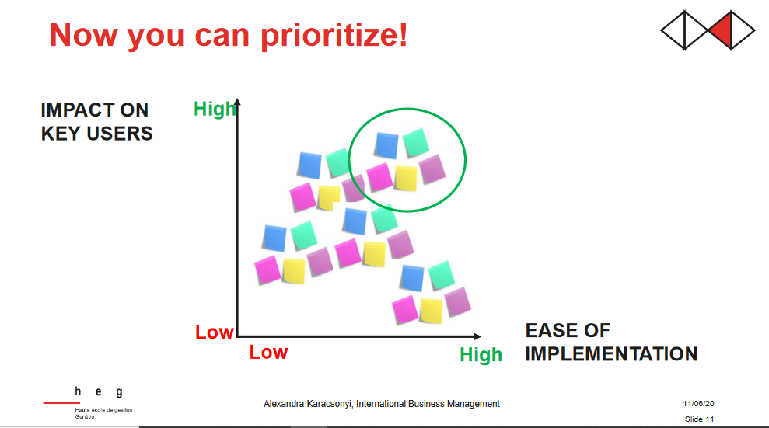

Slide 25
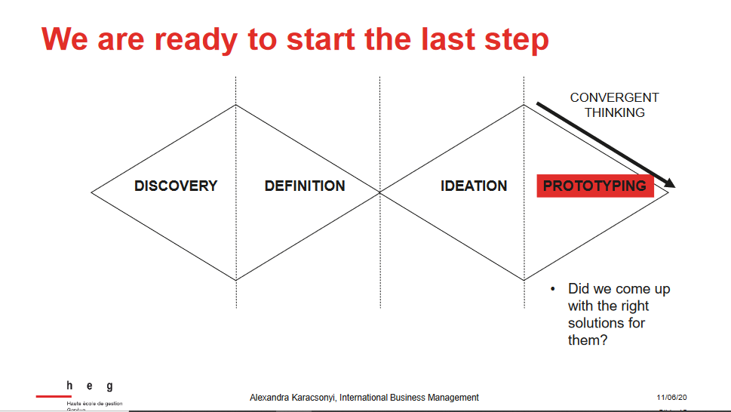

Slide 26
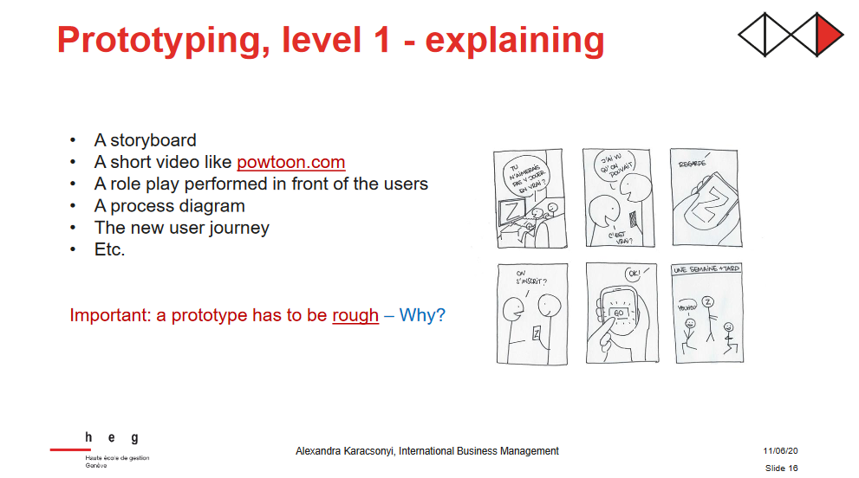

Slide 27
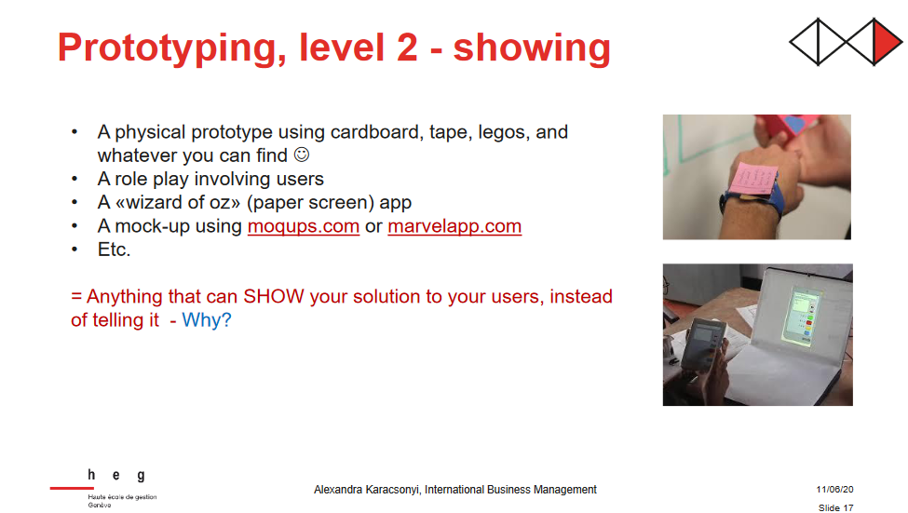

Slide 28
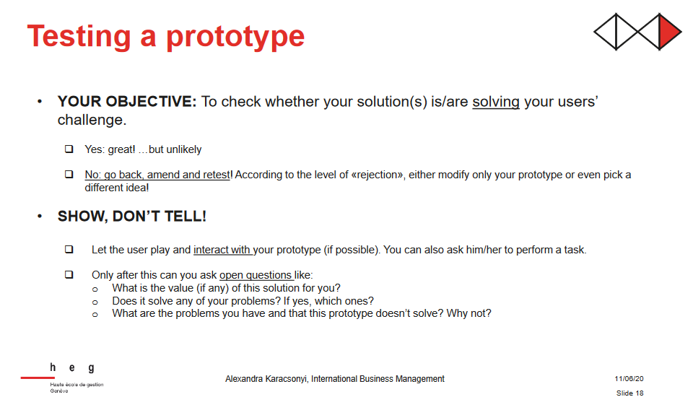

Slide 29
